Slide 1
——ThinkPHP框架开发之
第11讲 权限认证

Slide 2
目 录
CONTENTS
1
RBAC权限认证
2
Auth权限认证

Slide 3
目 录
CONTENTS
1
RBAC权限认证
2
Auth权限认证

Slide 4
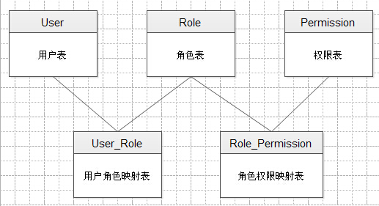
RBAC工作原理
RBAC：Role-Based Access Control，基于角色的权限访问控制。
数据表结构
在RBAC中，权限与角色相关联，用户通过成为适当角色的成员而得到这些角色的权限。
Notes:
https://my.oschina.net/acitiviti/blog/360577

Slide 5
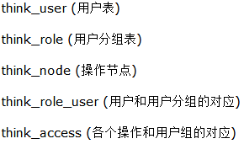
ThinkPHP中实现RBAC
数据表结构设计：
在RBAC中，权限与角色相关联，用户通过成为适当角色的成员而得到这些角色的权限。
用户表，由开发人员自己定义即可，表示用户基本信息。
其它四张表，使用TP内置的SQL语句生成表结构，可以修改表名前缀。
Notes:
https://my.oschina.net/acitiviti/blog/360577

Slide 6
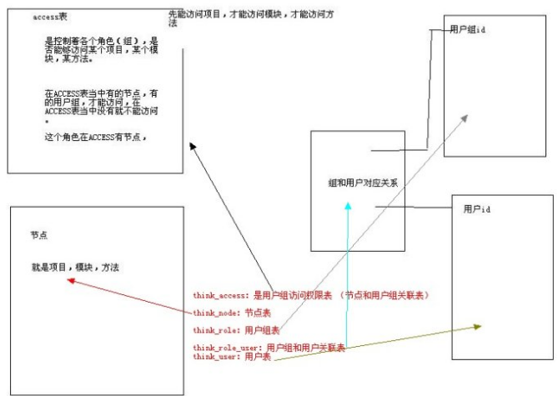
ThinkPHP中实现RBAC
数据表结构设计：
Notes:
https://my.oschina.net/acitiviti/blog/360577

Slide 7

ThinkPHP中实现RBAC
数据表结构设计：
think_role表：角色表。
id字段：主键id 。
name字段：当前角色名称。
pid字段：当前角色的父id值；若当前角色无父元素，设置为0，否则设置为父元素的id值。
status字段：是否启用当前角色，为1表示启用。
remark字段：备注信息。
Notes:
https://my.oschina.net/acitiviti/blog/360577

Slide 8

ThinkPHP中实现RBAC
数据表结构设计：
think_role_user表：角色-用户对应关系表。
role_id字段：角色id 。
user_id字段：用户id 。
Notes:
https://my.oschina.net/acitiviti/blog/360577

Slide 9
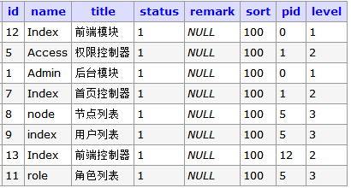
ThinkPHP中实现RBAC
数据表结构设计：
think_node表：结点表。
id字段：主键id 。
name字段：当前结点名称，建议以URL形式定义。
title字段：当前结点的文字描述。
status字段：是否启用当前结点，为1表示启用。
remark字段：备注信息。
sort字段：当前结点的排序标识。
level字段：若为1表示当前结点为模块；若为2表示当前结点为控制器；若为3表示为动作方法。
pid字段：当前结点的父id值；若当前结点无父元素，设置为0，否则设置为父元素的id值。
Notes:
https://my.oschina.net/acitiviti/blog/360577

Slide 10
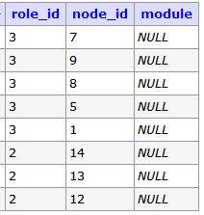
ThinkPHP中实现RBAC
数据表结构设计：
think_access表：角色与结点的权限访问关系表。
role_id字段：角色id 。
node_id字段：结点id。
module字段： ？？？
Notes:
https://my.oschina.net/acitiviti/blog/360577

Slide 11
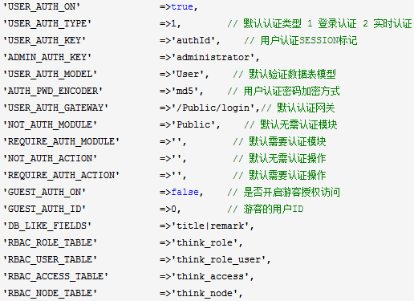
ThinkPHP中实现RBAC
设置配置文件配置项：
Notes:
https://my.oschina.net/acitiviti/blog/360577

Slide 12
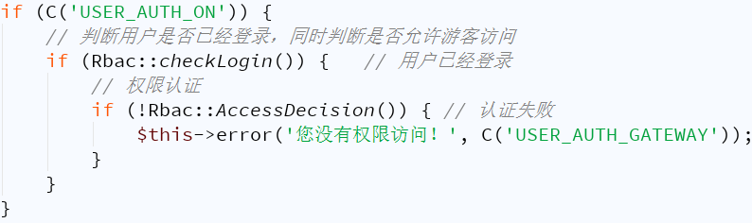
ThinkPHP中实现RBAC
应用程序中使用RBAC：
权限校验：
Notes:
https://my.oschina.net/acitiviti/blog/360577

Slide 13
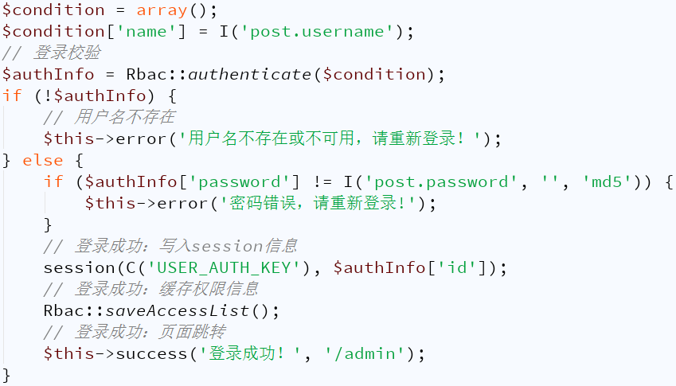
ThinkPHP中实现RBAC
应用程序中使用RBAC：
登录处理：
Notes:
https://my.oschina.net/acitiviti/blog/360577

Slide 14
ThinkPHP中实现RBAC
应用程序中使用RBAC：
超级管理员权限问题：
ThinkPHP源代码错误问题：
Notes:
游客访问问题：
在数据表中添加游客记录（id=0）
超级管理员权限问题：
if($authInfo['name'] == 'admin') { session(C('ADMIN_AUTH_KEY'), true); }

Slide 15
目 录
CONTENTS
1
RBAC权限认证
2
Auth权限认证

Slide 16
Auth权限认证
Auth权限认证相对于RBAC权限认证的优点：
使用方法更简单；
某些特定场合RBAC认证不能实现：根据用户的角色显示菜单（只有管理员才显示管理员链接）；根据用户积分情况显示不同内容；……
Auth权限认证使用方法：
定义数据表结构
设置配置文件配置项
使用Auth权限认证

Slide 17
Auth权限认证
Auth权限认证使用方法：
定义数据表结构
设置配置文件配置项
使用Auth权限认证

Slide 18
Auth权限认证
Auth权限认证使用方法：
定义数据表结构
设置配置文件配置项
使用Auth权限认证

Slide 19
感谢聆听！
THANK YOU FOR YOUR ATTENTION
Notes:
19

